Slide 1
Ανάλυση και Συγκριτική Μελέτη των
Μεθόδων PCA και LDA
Αγάπη Καλλίνικου

Slide 2
Εισαγωγή
Το πρόβλημα:
Τα σύνολα δεδομένων συχνά περιλαμβάνουν μεγάλο αριθμό χαρακτηριστικών.
Η υψηλή διάσταση δυσχεραίνει την ερμηνεία και την οπτικοποίηση των δεδομένων.
Η προσέγγιση:
Αναπαράσταση των δεδομένων σε χώρο μικρότερης διάστασης, με περιορισμό της απώλειας πληροφορίας.
PCA:
Διατήρηση πληροφορίας
Εντοπίζει νέες διευθύνσεις που εξηγούν τη μεγαλύτερη δυνατή διακύμανση των δεδομένων.
LDA:
Διαχωρισμός κατηγοριών
Αξιοποιεί τις γνωστές ετικέτες των δεδομένων για να αναδείξει τις διαφορές μεταξύ των κατηγοριών.
Notes:
Με ποιο τρόπο η παρουσίαση θα ωφελήσει το ακροατήριο: Οι ενήλικες εκπαιδευόμενοι ενδιαφέρονται περισσότερο για ένα θέμα εάν γνωρίζουν με ποιο τρόπο ή γιατί αυτό είναι σημαντικό για τους ίδιους.
Το επίπεδο εξειδίκευσης του παρουσιαστή σε σχέση με το θέμα. Αναφέρετε εν συντομία τα διαπιστευτήριά σας στον τομέα ή εξηγήστε στους συμμετέχοντες γιατί πρέπει να σας ακούσουν.

Slide 3
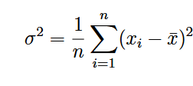

Θεωρητικό Υπόβαθρο
Διακύμανση
Μετρά πόσο διασκορπισμένες είναι οι τιμές μιας μεταβλητής γύρω από τη μέση τιμή της
Συνδυακύμανση
Περιγράφει τον τρόπο με τον οποίο μεταβάλλονται από κοινού δύο μεταβλητές.
Θετική: οι μεταβλητές τείνουν να αποκλίνουν προς την ίδια κατεύθυνση.
Αρνητική: τείνουν να αποκλίνουν προς αντίθετες κατευθύνσεις.
Μηδενική: δεν εμφανίζουν γραμμική συνδιακύμανση.
Notes:
Οι περιγραφές των μαθημάτων πρέπει να είναι σύντομες.

Slide 4
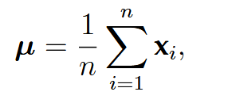
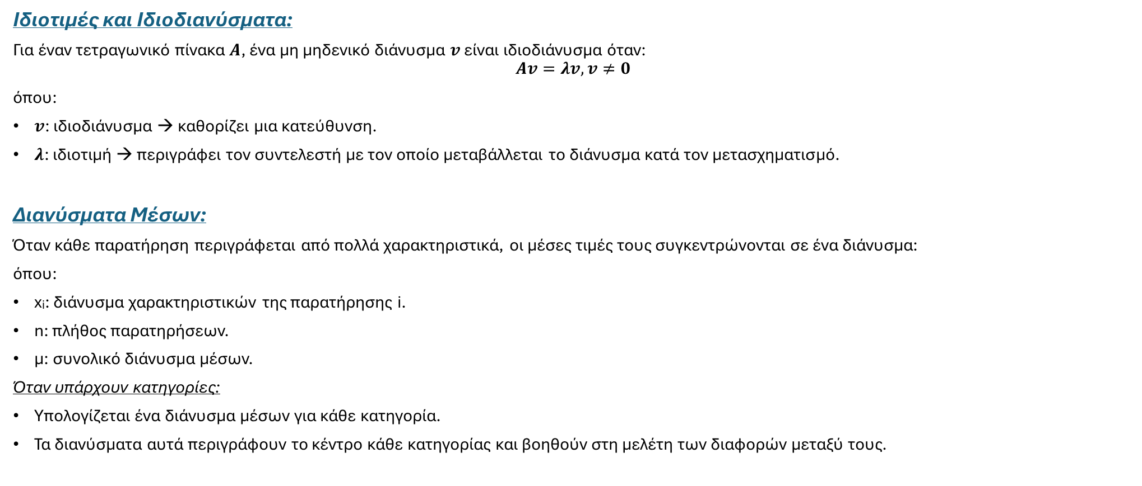
Θεωρητικό Υπόβαθρο
Ιδιοτιμές και Ιδιοδιανύσματα:
Για έναν τετραγωνικό πίνακα $A$, ένα μη μηδενικό διάνυσμα $v$ είναι ιδιοδιάνυσμα όταν:
$$Av=λv, v≠0$$
όπου:
$v$: ιδιοδιάνυσμα → καθορίζει μια κατεύθυνση.
$λ$: ιδιοτιμή → περιγράφει τον συντελεστή με τον οποίο μεταβάλλεται το διάνυσμα κατά τον μετασχηματισμό.
Διανύσματα Μέσων:
Όταν κάθε παρατήρηση περιγράφεται από πολλά χαρακτηριστικά, οι μέσες τιμές τους συγκεντρώνονται σε ένα διάνυσμα:
όπου:
xᵢ: διάνυσμα χαρακτηριστικών της παρατήρησης i.
n: πλήθος παρατηρήσεων.
μ: συνολικό διάνυσμα μέσων.
Όταν υπάρχουν κατηγορίες:
Υπολογίζεται ένα διάνυσμα μέσων για κάθε κατηγορία.
Τα διανύσματα αυτά περιγράφουν το κέντρο κάθε κατηγορίας και βοηθούν στη μελέτη των διαφορών μεταξύ τους.
Notes:
Με ποιο τρόπο η παρουσίαση θα ωφελήσει το ακροατήριο: Οι ενήλικες εκπαιδευόμενοι ενδιαφέρονται περισσότερο για ένα θέμα εάν γνωρίζουν με ποιο τρόπο ή γιατί αυτό είναι σημαντικό για τους ίδιους.
Το επίπεδο εξειδίκευσης του παρουσιαστή σε σχέση με το θέμα. Αναφέρετε εν συντομία τα διαπιστευτήριά σας στον τομέα ή εξηγήστε στους συμμετέχοντες γιατί πρέπει να σας ακούσουν.

Slide 5
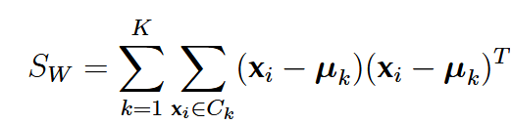
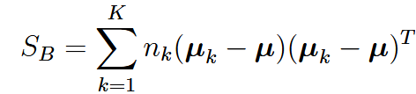
Ενδοταξική και Μεταξύ των Τάξεων Διασπορά
Ενδοταξική διασπορά Sw:
Μετρά πόσο διασκορπισμένα είναι τα δείγματα γύρω από το κέντρο της δικής τους κατηγορίας.
Επιθυμητός στόχος στην LDA: μικρή.
Βασική Ιδέα της LDA:
Επιδιώκει προβολή των δεδομένων που να περιορίζει τη διασπορά μέσα στις κατηγορίες και να ενισχύει τον διαχωρισμό μεταξύ τους.
Μεταξύ των τάξεων διασπορά Sb:
Μετρά πόσο διαφέρουν τα κέντρα των κατηγοριών από το συνολικό κέντρο των δεδομένων.
Επιθυμητός στόχος στην LDA: μεγάλη.
Notes:
Με ποιο τρόπο η παρουσίαση θα ωφελήσει το ακροατήριο: Οι ενήλικες εκπαιδευόμενοι ενδιαφέρονται περισσότερο για ένα θέμα εάν γνωρίζουν με ποιο τρόπο ή γιατί αυτό είναι σημαντικό για τους ίδιους.
Το επίπεδο εξειδίκευσης του παρουσιαστή σε σχέση με το θέμα. Αναφέρετε εν συντομία τα διαπιστευτήριά σας στον τομέα ή εξηγήστε στους συμμετέχοντες γιατί πρέπει να σας ακούσουν.

Slide 6
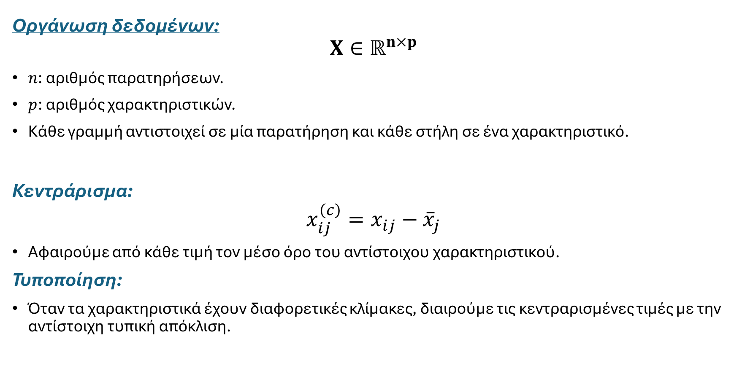
Η μέθοδος PCA:
Οργάνωση δεδομένων:
$$X∈ℝ^{n×p}$$
$n$: αριθμός παρατηρήσεων.
$p$: αριθμός χαρακτηριστικών.
Κάθε γραμμή αντιστοιχεί σε μία παρατήρηση και κάθε στήλη σε ένα χαρακτηριστικό.
Κεντράρισμα:
$$x_{ij}^{\left(c\right)}=x_{ij}−{\overline{x}}_{j}$$
Αφαιρούμε από κάθε τιμή τον μέσο όρο του αντίστοιχου χαρακτηριστικού.
Τυποποίηση:
Όταν τα χαρακτηριστικά έχουν διαφορετικές κλίμακες, διαιρούμε τις κεντραρισμένες τιμές με την αντίστοιχη τυπική απόκλιση.
Notes:
Με ποιο τρόπο η παρουσίαση θα ωφελήσει το ακροατήριο: Οι ενήλικες εκπαιδευόμενοι ενδιαφέρονται περισσότερο για ένα θέμα εάν γνωρίζουν με ποιο τρόπο ή γιατί αυτό είναι σημαντικό για τους ίδιους.
Το επίπεδο εξειδίκευσης του παρουσιαστή σε σχέση με το θέμα. Αναφέρετε εν συντομία τα διαπιστευτήριά σας στον τομέα ή εξηγήστε στους συμμετέχοντες γιατί πρέπει να σας ακούσουν.

Slide 7
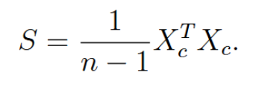
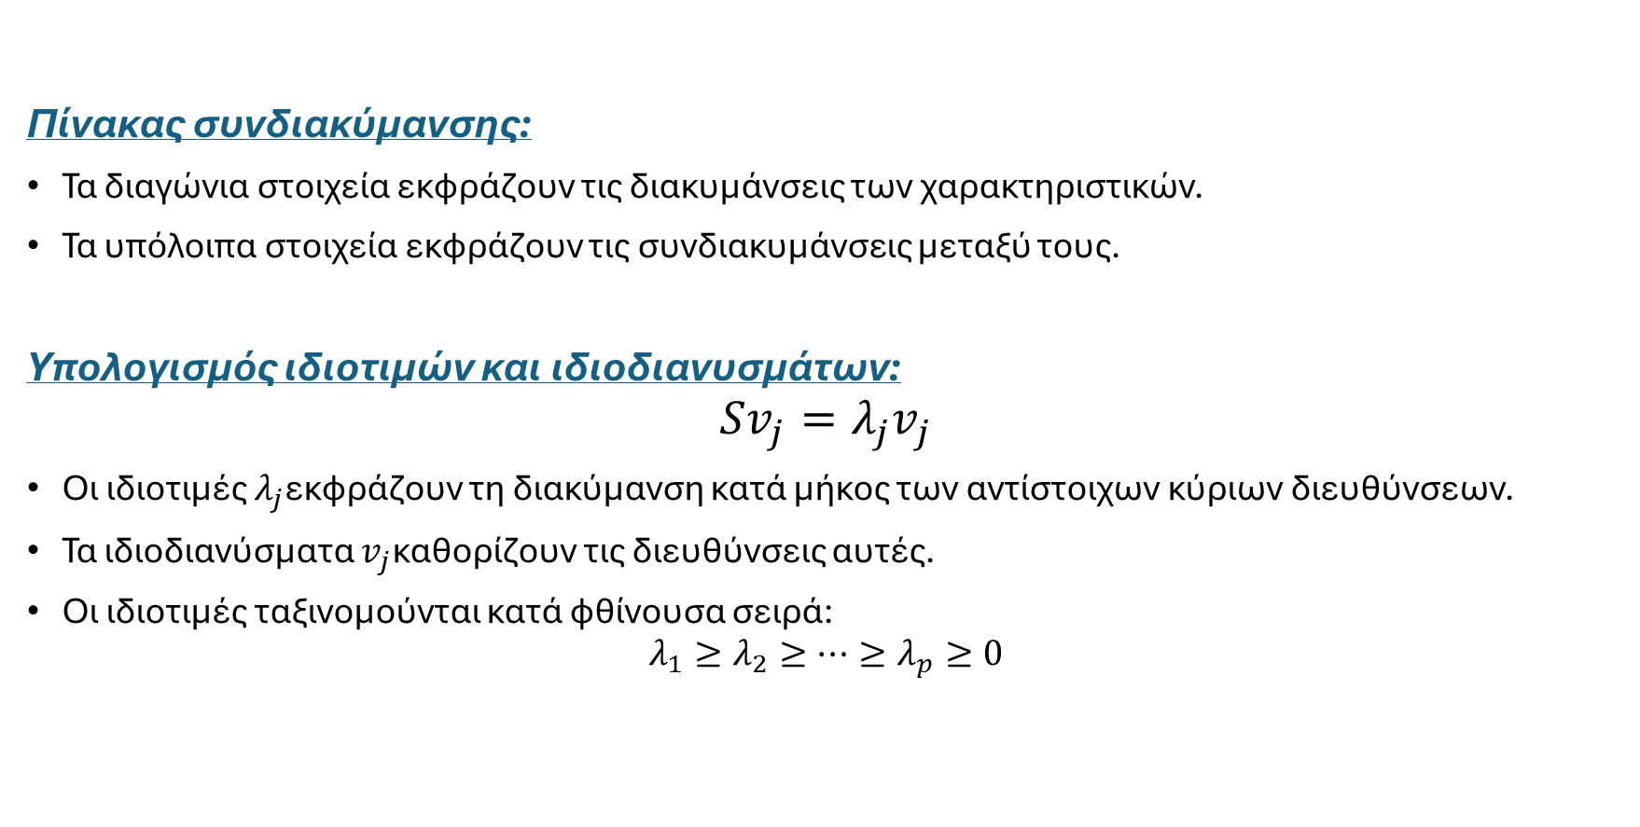
Η μέθοδος PCA:
Πίνακας συνδιακύμανσης:
Τα διαγώνια στοιχεία εκφράζουν τις διακυμάνσεις των χαρακτηριστικών.
Τα υπόλοιπα στοιχεία εκφράζουν τις συνδιακυμάνσεις μεταξύ τους.
Υπολογισμός ιδιοτιμών και ιδιοδιανυσμάτων:
$$Sv_{j}=λ_{j}v_{j}$$
Οι ιδιοτιμές $λ_{j}$εκφράζουν τη διακύμανση κατά μήκος των αντίστοιχων κύριων διευθύνσεων.
Τα ιδιοδιανύσματα $v_{j}$καθορίζουν τις διευθύνσεις αυτές.
Οι ιδιοτιμές ταξινομούνται κατά φθίνουσα σειρά:
$$λ_{1}≥λ_{2}≥⋯≥λ_{p}≥0$$
Notes:
Με ποιο τρόπο η παρουσίαση θα ωφελήσει το ακροατήριο: Οι ενήλικες εκπαιδευόμενοι ενδιαφέρονται περισσότερο για ένα θέμα εάν γνωρίζουν με ποιο τρόπο ή γιατί αυτό είναι σημαντικό για τους ίδιους.
Το επίπεδο εξειδίκευσης του παρουσιαστή σε σχέση με το θέμα. Αναφέρετε εν συντομία τα διαπιστευτήριά σας στον τομέα ή εξηγήστε στους συμμετέχοντες γιατί πρέπει να σας ακούσουν.

Slide 8
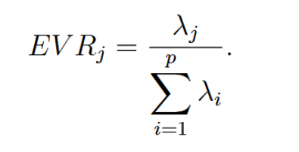
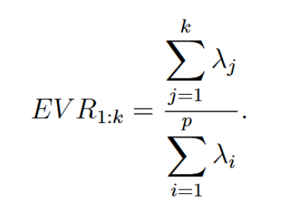

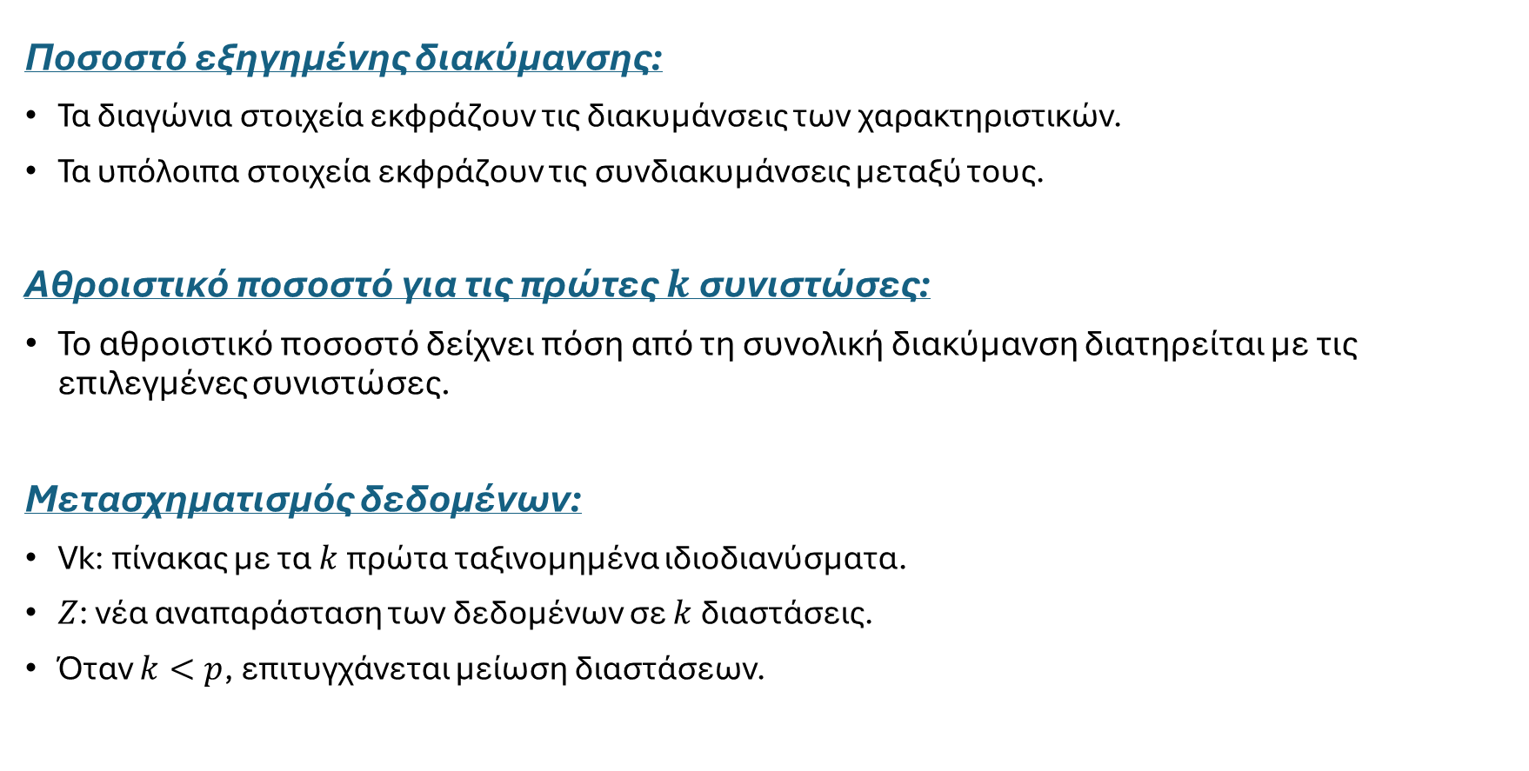
Η μέθοδος PCA:
Ποσοστό εξηγημένης διακύμανσης:
Τα διαγώνια στοιχεία εκφράζουν τις διακυμάνσεις των χαρακτηριστικών.
Τα υπόλοιπα στοιχεία εκφράζουν τις συνδιακυμάνσεις μεταξύ τους.
Αθροιστικό ποσοστό για τις πρώτες $k$συνιστώσες:
Το αθροιστικό ποσοστό δείχνει πόση από τη συνολική διακύμανση διατηρείται με τις επιλεγμένες συνιστώσες.
Μετασχηματισμός δεδομένων:
Vk​: πίνακας με τα $k$πρώτα ταξινομημένα ιδιοδιανύσματα.
$Z$: νέα αναπαράσταση των δεδομένων σε $k$διαστάσεις.
Όταν $k<p$, επιτυγχάνεται μείωση διαστάσεων.
Notes:
Με ποιο τρόπο η παρουσίαση θα ωφελήσει το ακροατήριο: Οι ενήλικες εκπαιδευόμενοι ενδιαφέρονται περισσότερο για ένα θέμα εάν γνωρίζουν με ποιο τρόπο ή γιατί αυτό είναι σημαντικό για τους ίδιους.
Το επίπεδο εξειδίκευσης του παρουσιαστή σε σχέση με το θέμα. Αναφέρετε εν συντομία τα διαπιστευτήριά σας στον τομέα ή εξηγήστε στους συμμετέχοντες γιατί πρέπει να σας ακούσουν.

Slide 9

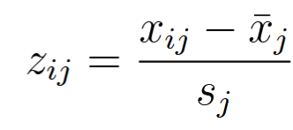
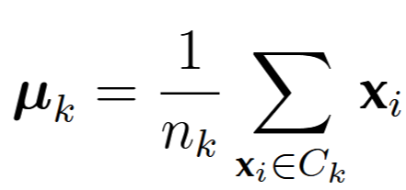
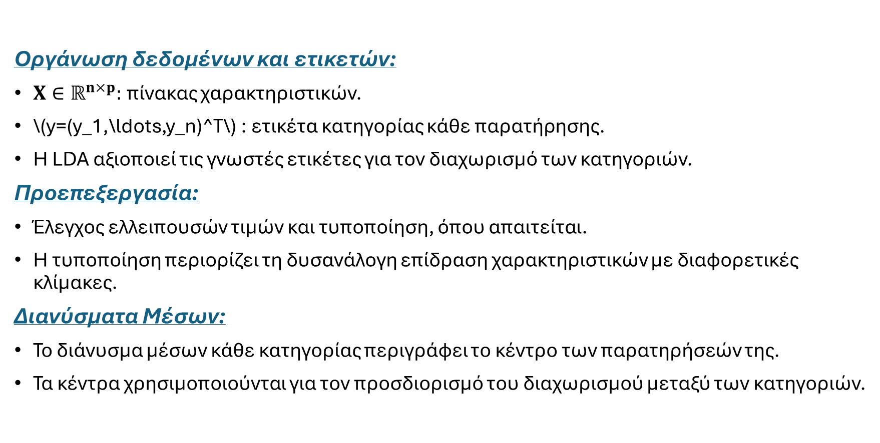
Η μέθοδος LDA:
Οργάνωση δεδομένων και ετικετών:
$X∈ℝ^{n×p}:$πίνακας χαρακτηριστικών.
\(y=(y_1,\ldots,y_n)^T\) : ετικέτα κατηγορίας κάθε παρατήρησης.
Η LDA αξιοποιεί τις γνωστές ετικέτες για τον διαχωρισμό των κατηγοριών.
Προεπεξεργασία:
Έλεγχος ελλειπουσών τιμών και τυποποίηση, όπου απαιτείται.
Η τυποποίηση περιορίζει τη δυσανάλογη επίδραση χαρακτηριστικών με διαφορετικές κλίμακες.
Διανύσματα Μέσων:
Το διάνυσμα μέσων κάθε κατηγορίας περιγράφει το κέντρο των παρατηρήσεών της.
Τα κέντρα χρησιμοποιούνται για τον προσδιορισμό του διαχωρισμού μεταξύ των κατηγοριών.
Notes:
Με ποιο τρόπο η παρουσίαση θα ωφελήσει το ακροατήριο: Οι ενήλικες εκπαιδευόμενοι ενδιαφέρονται περισσότερο για ένα θέμα εάν γνωρίζουν με ποιο τρόπο ή γιατί αυτό είναι σημαντικό για τους ίδιους.
Το επίπεδο εξειδίκευσης του παρουσιαστή σε σχέση με το θέμα. Αναφέρετε εν συντομία τα διαπιστευτήριά σας στον τομέα ή εξηγήστε στους συμμετέχοντες γιατί πρέπει να σας ακούσουν.

Slide 10



Η μέθοδος LDA:
Υπολογισμός πινάκων ενδοταξικής και μεταξύ των τάξεων διαφοράς:
Στόχος: Εντοπισμός κατευθύνσεων που περιορίζουν τη διασπορά στο εσωτερικό των κατηγοριών και μεγιστοποιούν τον διαχωρισμό μεταξύ τους.
Προσδιορισμός διακριτικών κατευθύνσεων:
Η LDA αναζητά κατευθύνσεις προβολής που επιτυγχάνουν τον καλύτερο δυνατό διαχωρισμό μεταξύ των κατηγοριών.
v: διακριτική κατεύθυνση (ιδιοδιάνυσμα).
λ: ιδιοτιμή που σχετίζεται με την αποτελεσματικότητα της κατεύθυνσης διαχωρισμού.
Επιλογή διακριτικών συνιστωσών:
Οι ιδιοτιμές ταξινομούνται κατά φθίνουσα σειρά και επιλέγονται τα ιδιοδιανύσματα που αντιστοιχούν στις μεγαλύτερες ιδιοτιμές. Έτσι, επιλέγονται οι κατευθύνσεις που συμβάλλουν περισσότερο στον διαχωρισμό των κατηγοριών. Τα επιλεγμένα ιδιοδιανύσματα σχηματίζουν τον πίνακα W.
Μέγιστος αριθμός διακριτικών συνιστωσών:
Μετασχηματισμός των δεδομένων μέσω του τύπου:
Notes:
Με ποιο τρόπο η παρουσίαση θα ωφελήσει το ακροατήριο: Οι ενήλικες εκπαιδευόμενοι ενδιαφέρονται περισσότερο για ένα θέμα εάν γνωρίζουν με ποιο τρόπο ή γιατί αυτό είναι σημαντικό για τους ίδιους.
Το επίπεδο εξειδίκευσης του παρουσιαστή σε σχέση με το θέμα. Αναφέρετε εν συντομία τα διαπιστευτήριά σας στον τομέα ή εξηγήστε στους συμμετέχοντες γιατί πρέπει να σας ακούσουν.

Slide 11
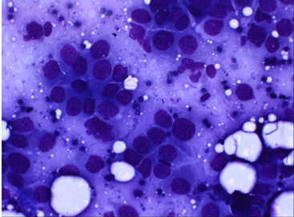
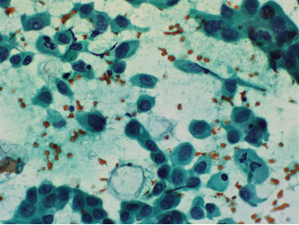
Εφαρμογή:
Dataset Breast Cancer Wisconsin (Diagnostic):
569 δείγματα καρκίνων του μαστού και 30 αριθμητικά χαρακτηριστικά ανά δείγμα → προκύπτουν από ψηφιοποιημένες εικόνες κυτταρικών πυρήνων.
Κάθε δείγμα χαρακτηρίζεται ως καλοήθες (B) ή κακοήθες (M).
Πηγή: UCI Machine Learning Repository.
Υλοποίηση σε Python:
Χρήση της βιβλιοθήκης scikit-learn.
Τυποποίηση των χαρακτηριστικών πριν από την εφαρμογή των μεθόδων.
Εφαρμογή PCA για μείωση διαστάσεων και διατήρηση της συνολικής διακύμανσης.
Εφαρμογή LDA για μείωση διαστάσεων και διαχωρισμό των δύο κατηγοριών.
Στόχος: Σύγκριση των δύο μεθόδων ως προς την αναπαράσταση των δεδομένων και την ανάδειξη των διαφορών μεταξύ των διαγνώσεων.
Notes:
Με ποιο τρόπο η παρουσίαση θα ωφελήσει το ακροατήριο: Οι ενήλικες εκπαιδευόμενοι ενδιαφέρονται περισσότερο για ένα θέμα εάν γνωρίζουν με ποιο τρόπο ή γιατί αυτό είναι σημαντικό για τους ίδιους.
Το επίπεδο εξειδίκευσης του παρουσιαστή σε σχέση με το θέμα. Αναφέρετε εν συντομία τα διαπιστευτήριά σας στον τομέα ή εξηγήστε στους συμμετέχοντες γιατί πρέπει να σας ακούσουν.

Slide 12
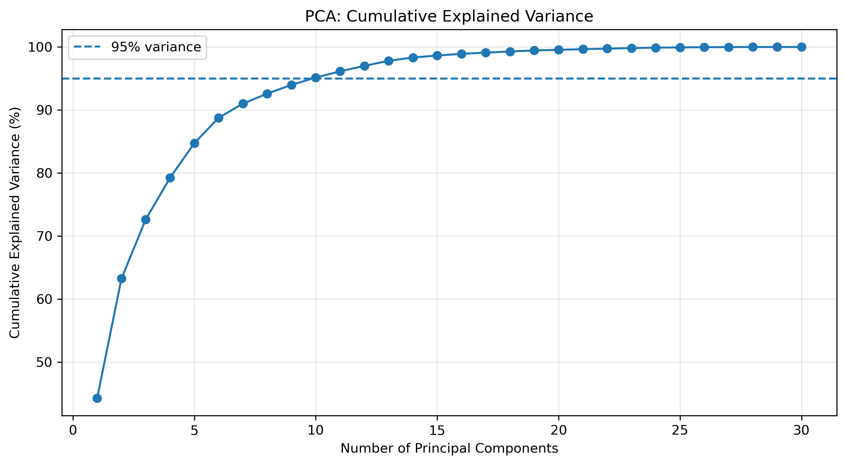
Αποτελέσματα και ερμηνεία εφαρμογής PCA:
Μείωση Διαστάσεων:
Μέσω της ανάλυσης που πραγματοποιήθηκε αποδείχτηκε ότι:
Οι δύο πρώτες κύριες συνιστώσες (PC1, PC2) εξηγούν αθροιστικά το 63,24% της συνολικής διακύμανσης.
Οι 10 πρώτες συνιστώσες διατηρούν το 95,16% της διακύμανσης, ενώ η προσθήκη περισσότερων συνιστωσών προσφέρει όλο και μικρότερο όφελος στην αύξηση της αθροιστικής διακύμανσης, άρα πετυχαίνεται:
  Μείωση από 30 σε 10 διαστάσεις (δηλαδή μείωση κατά 66,7%).
  Απώλεια κατά 4,84% της συνολικής διακύμανσης.
Notes:
Με ποιο τρόπο η παρουσίαση θα ωφελήσει το ακροατήριο: Οι ενήλικες εκπαιδευόμενοι ενδιαφέρονται περισσότερο για ένα θέμα εάν γνωρίζουν με ποιο τρόπο ή γιατί αυτό είναι σημαντικό για τους ίδιους.
Το επίπεδο εξειδίκευσης του παρουσιαστή σε σχέση με το θέμα. Αναφέρετε εν συντομία τα διαπιστευτήριά σας στον τομέα ή εξηγήστε στους συμμετέχοντες γιατί πρέπει να σας ακούσουν.

Slide 13
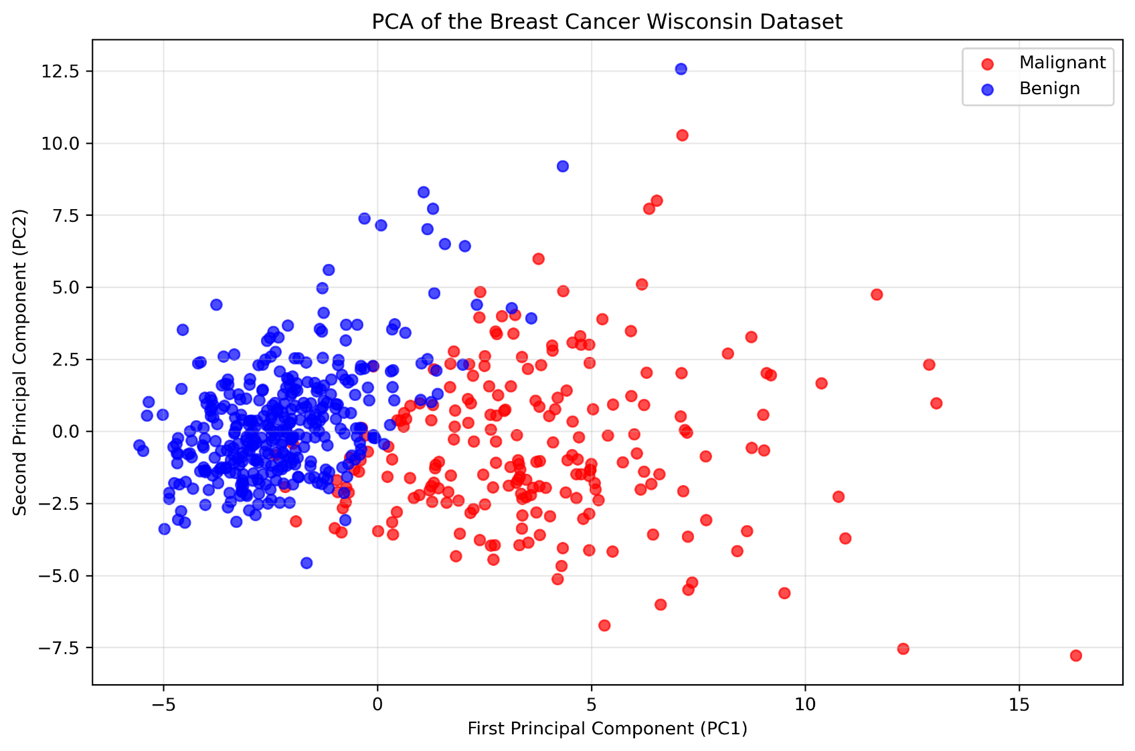
Αποτελέσματα και ερμηνεία εφαρμογής PCA:
Οπτικοποίηση:
Η PC1 εξηγεί το 44,27% και η PC2 το 18,97% της συνολικής διακύμανσης.
Τα δείγματα καλοήθων όγκων συγκεντρώνονται κυρίως σε αρνητικές τιμές της PC1, ενώ τα κακοήθη παρουσιάζουν μεγαλύτερη διασπορά προς θετικές τιμές.
Επικάλυψη μεταξύ των δύο κατηγοριών → Οι δύο πρώτες κύριες συνιστώσες δεν διαχωρίζουν απόλυτα τα δείγματα βάσει της διάγνωσης
Συμπέρασμα: Η διατήρηση της συνολικής διακύμανσης δεν εξασφαλίζει από μόνη της σαφή διαχωρισμό των διαγνώσεων.
Notes:
Με ποιο τρόπο η παρουσίαση θα ωφελήσει το ακροατήριο: Οι ενήλικες εκπαιδευόμενοι ενδιαφέρονται περισσότερο για ένα θέμα εάν γνωρίζουν με ποιο τρόπο ή γιατί αυτό είναι σημαντικό για τους ίδιους.
Το επίπεδο εξειδίκευσης του παρουσιαστή σε σχέση με το θέμα. Αναφέρετε εν συντομία τα διαπιστευτήριά σας στον τομέα ή εξηγήστε στους συμμετέχοντες γιατί πρέπει να σας ακούσουν.

Slide 14
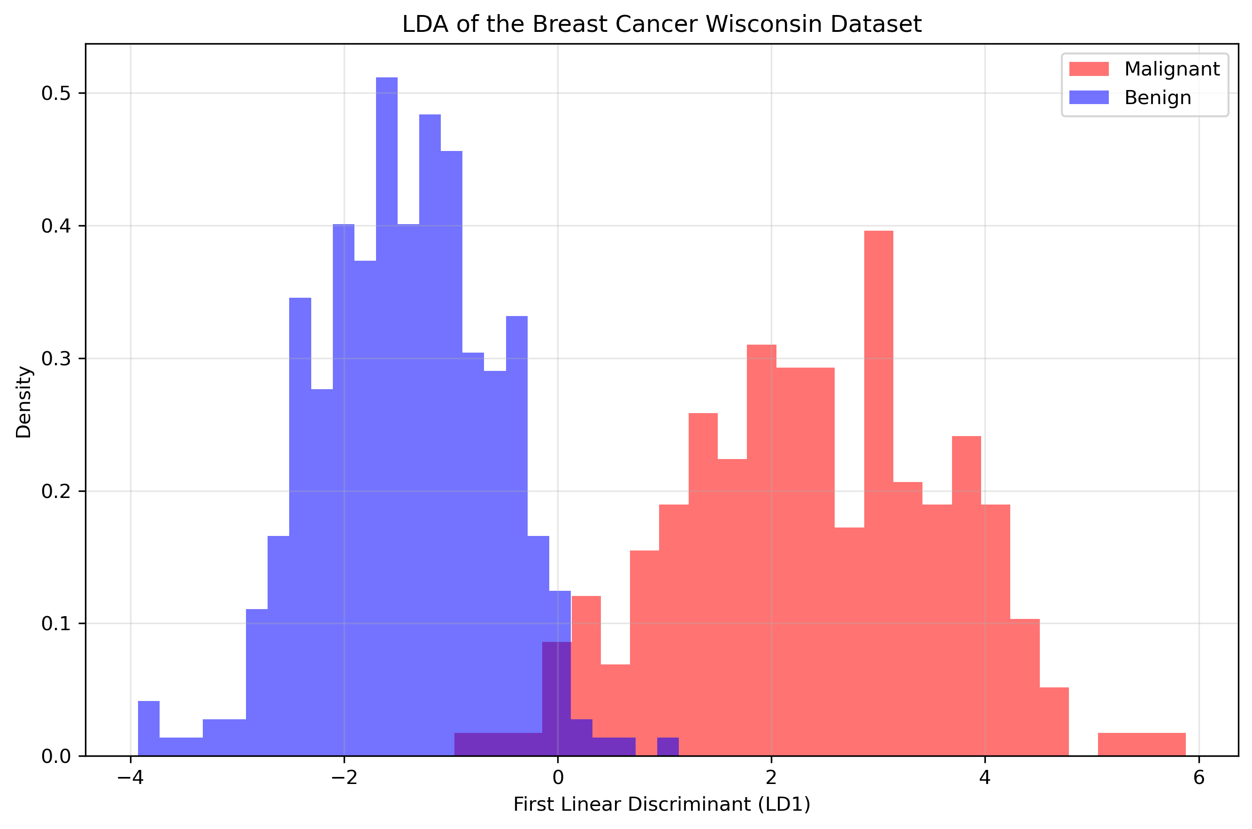
Αποτελέσματα και ερμηνεία εφαρμογής LDA:
Προβολή στη διακριτική συνιστώσα:
Τα 30 αρχικά χαρακτηριστικά μετασχηματίζονται σε 1 διακριτική συνιστώσα. Αναμενόμενο, καθώς υπάρχουν δύο κατηγορίες διάγνωσης.
Τα καλοήθη δείγματα συγκεντρώνονται κυρίως σε αρνητικές τιμές της LD1, ενώ τα κακοήθη σε θετικές.
Παρατηρείται ελαφριά επικάλυψη μεταξύ των δύο κατανομών.
Συμπέρασμα: Η LDA αναδεικνύει σαφέστερο διαχωρισμό μεταξύ των δύο κατηγοριών στη νέα διάσταση.
Notes:
Με ποιο τρόπο η παρουσίαση θα ωφελήσει το ακροατήριο: Οι ενήλικες εκπαιδευόμενοι ενδιαφέρονται περισσότερο για ένα θέμα εάν γνωρίζουν με ποιο τρόπο ή γιατί αυτό είναι σημαντικό για τους ίδιους.
Το επίπεδο εξειδίκευσης του παρουσιαστή σε σχέση με το θέμα. Αναφέρετε εν συντομία τα διαπιστευτήριά σας στον τομέα ή εξηγήστε στους συμμετέχοντες γιατί πρέπει να σας ακούσουν.

Slide 15
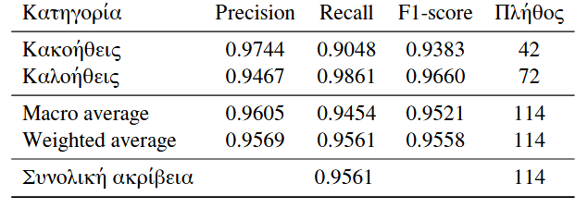
Αξιολόγηση της ταξινόμησης LDA:
Πειραματική Διαδικασία:
Διαχωρισμός δεδομένων: 80% εκπαίδευση και 20% έλεγχος, με διατήρηση της αναλογίας των δύο κατηγοριών σε κάθε σύνολο.
Σύνολο ελέγχου: 114 δείγματα.
Αποτελέσματα:
Διαχωρισμός δεδομένων: 80% εκπαίδευση και 20% έλεγχος, με διατήρηση της αναλογίας των δύο κατηγοριών σε κάθε σύνολο.
Σύνολο ελέγχου: 114 δείγματα.
Accuracy: 95,61%
Συνολική Ακρίβεια
Το ποσοστό της ορθότητας των προβλέψεων.
Weighted F1: 95,58%
Precision + Recall
Precision: το ποσοστό των δειγμάτων που όντως ανήκει στην κατηγορία που τοποθετήθηκε.
Recall: το ποσοστό των δειγμάτων μιας κατηγορίας που ταξινομήθηκε σωστά.
Notes:
Με ποιο τρόπο η παρουσίαση θα ωφελήσει το ακροατήριο: Οι ενήλικες εκπαιδευόμενοι ενδιαφέρονται περισσότερο για ένα θέμα εάν γνωρίζουν με ποιο τρόπο ή γιατί αυτό είναι σημαντικό για τους ίδιους.
Το επίπεδο εξειδίκευσης του παρουσιαστή σε σχέση με το θέμα. Αναφέρετε εν συντομία τα διαπιστευτήριά σας στον τομέα ή εξηγήστε στους συμμετέχοντες γιατί πρέπει να σας ακούσουν.

Slide 16
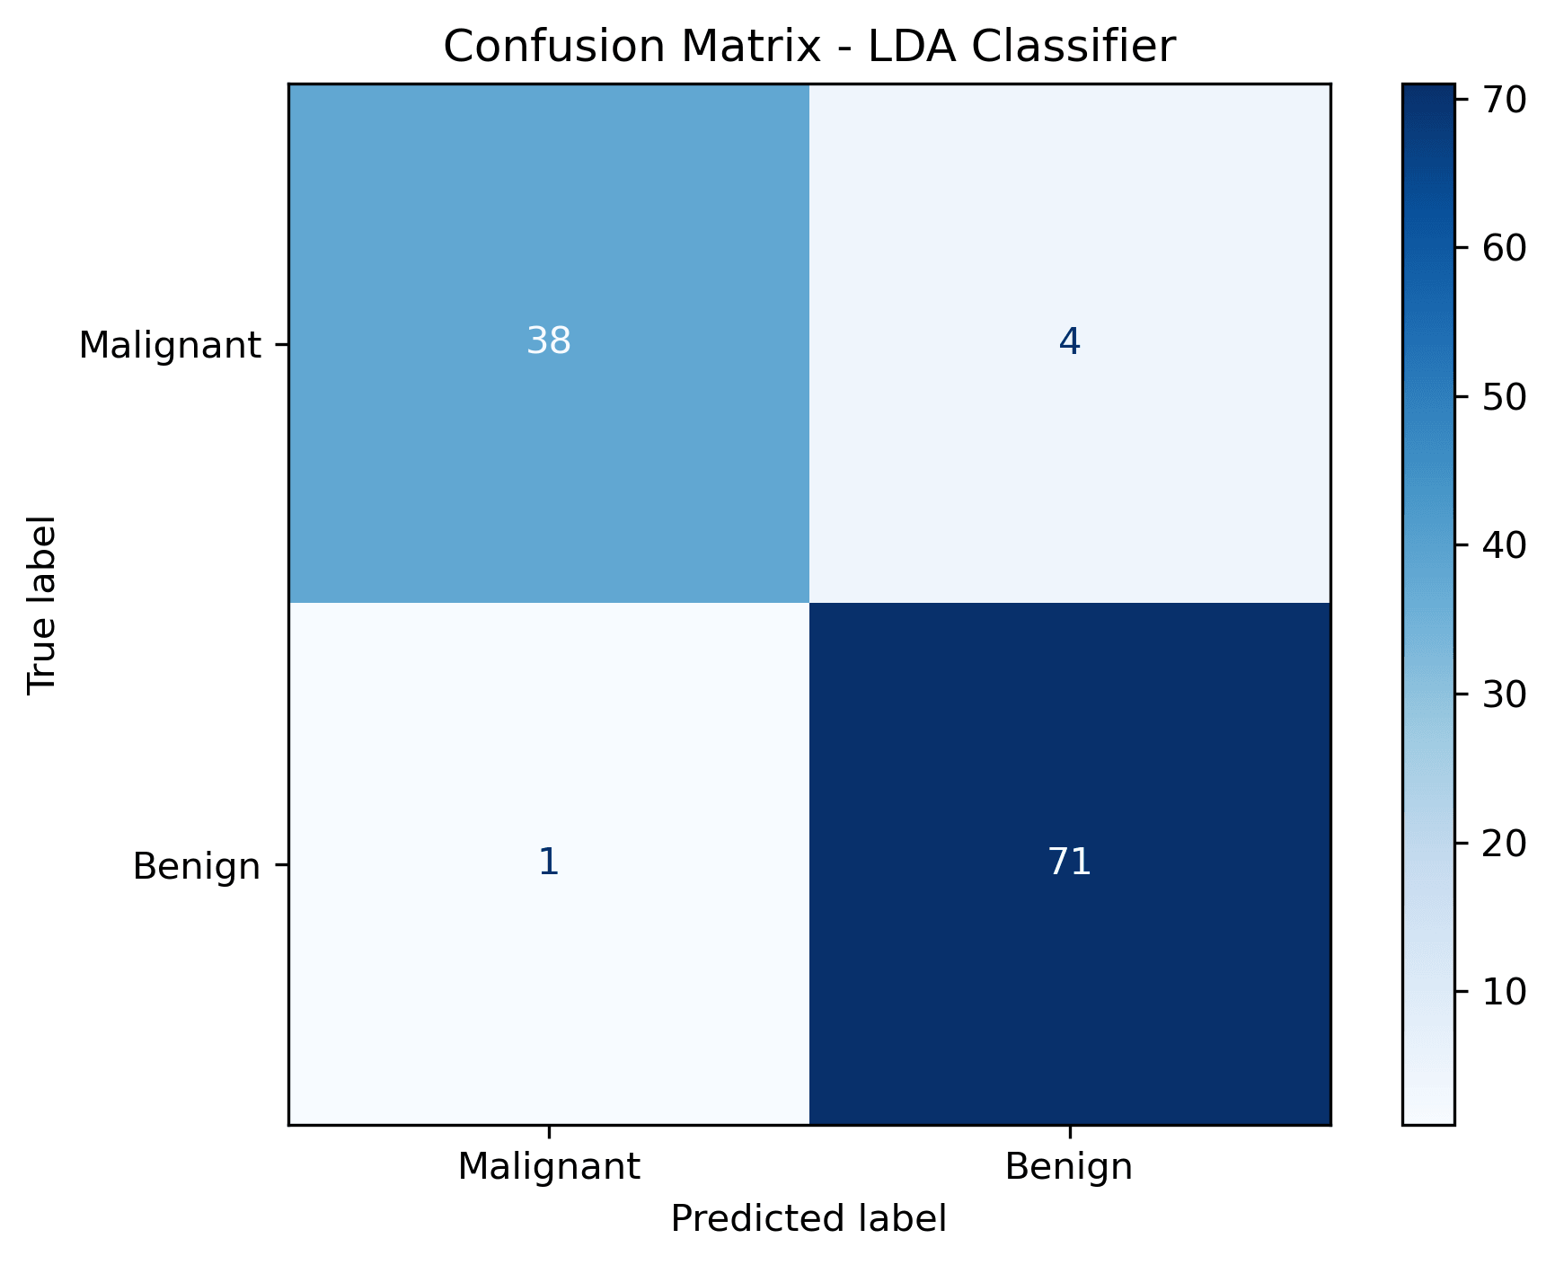
Αποτελέσματα και ερμηνεία εφαρμογής LDA:
Ανάλυση Σφαλμάτων – Πίνακας Σύγχυσης:
4 κακοήθεις όγκοι ταξινομήθηκαν λανθασμένα ως καλοήθεις. Για αυτό η ανάκληση των κακοήθων όγκων είναι χαμηλότερη.
1 καλοήθης όγκος ταξινομήθηκε λανθασμένα ως κακοήθης.
Τα υπόλοιπα 109 από τα 114 δείγματα ταξινομήθηκαν σωστά.
Συμπέρασμα: Παρά την υψηλή συνολική επίδοση, τα σφάλματα ταξινόμησης δεν εξαλείφονται, ειδικά η μη αναγνώριση κάποιων κακοήθων περιπτώσεων.
Notes:
Με ποιο τρόπο η παρουσίαση θα ωφελήσει το ακροατήριο: Οι ενήλικες εκπαιδευόμενοι ενδιαφέρονται περισσότερο για ένα θέμα εάν γνωρίζουν με ποιο τρόπο ή γιατί αυτό είναι σημαντικό για τους ίδιους.
Το επίπεδο εξειδίκευσης του παρουσιαστή σε σχέση με το θέμα. Αναφέρετε εν συντομία τα διαπιστευτήριά σας στον τομέα ή εξηγήστε στους συμμετέχοντες γιατί πρέπει να σας ακούσουν.

Slide 17
Συμπεράσματα και Σύγκριση
Πειραματικά αποτελέσματα — Breast Cancer Wisconsin Dataset:
PCA: Η προβολή στις δύο πρώτες κύριες συνιστώσες πέτυχε, εκτός από τη μείωση διαστάσεων, την ανάδειξη της επικάλυψης μεταξύ καλοήθων και κακοήθων δειγμάτων.
LDA: Η προβολή στη 1 διακριτική διάσταση, εκτός από τη μείωση διαστάσεων, ανέδειξε πιο σαφή διαχωρισμό των δύο κατηγοριών.
Συμπέρασμα: Η καταλληλότερη μέθοδος εξαρτάται από τον στόχο της ανάλυσης και από το αν είναι διαθέσιμες ετικέτες κλάσεων.
PCA:
• Διατηρεί τη μέγιστη δυνατή συνολική διακύμανση.
• Δεν αξιοποιεί τις ετικέτες των κλάσεων.
• Κατάλληλη για συμπίεση και οπτικοποίηση δεδομένων.
LDA:
• Επιδιώκει τον διαχωρισμό των γνωστών κλάσεων.
• Αξιοποιεί τις ετικέτες των κλάσεων.
• Κατάλληλη για ταξινόμηση και διαχωρισμό κατηγοριών.
Notes:
Με ποιο τρόπο η παρουσίαση θα ωφελήσει το ακροατήριο: Οι ενήλικες εκπαιδευόμενοι ενδιαφέρονται περισσότερο για ένα θέμα εάν γνωρίζουν με ποιο τρόπο ή γιατί αυτό είναι σημαντικό για τους ίδιους.
Το επίπεδο εξειδίκευσης του παρουσιαστή σε σχέση με το θέμα. Αναφέρετε εν συντομία τα διαπιστευτήριά σας στον τομέα ή εξηγήστε στους συμμετέχοντες γιατί πρέπει να σας ακούσουν.

Slide 18
Βιβλιογραφικές Αναφορές
[1] François de Ryckel. Chapter 12: Case study -- wisconsin breast cancer. Machine Learning with R, February 2019. Published February 23, 2019. Accessed October 13, 2026.
[2] Felipe L. Gewers, Gustavo R. Ferreira, Henrique F. de Arruda, Filipi N. Silva, Cesar H. Comin, Diego R. Amancio, and Luciano da F. Costa. Principal component analysis: A natural approach to data exploration. ACM Computing Surveys, 54(4):70:1--70:34, 2021.
[3] Ian T. Jolliffe and Jorge Cadima. Principal component analysis: a review and recent developments. Philosophical Transactions of the Royal Society A: Mathematical, Physical and Engineering Sciences, 374(2065):20150202, 2016.
[4] Scikit-learn developers. Decomposing signals in components (matrix factorization problems). https://sklearn.org/stable/modules/decomposition.html. Scikit-learn Documentation, accessed October 13, 2026.
[5] Scikit-learn developers. Linear and quadratic discriminant analysis. https://scikit-learn.org/ stable/modules/lda_qda.html. Scikit-learn Documentation, accessed October 20, 2026.
[6] Scikit-learn developers. Linear Discriminant Analysis. Official API documentation, accessed October 20, 2026.
[7] Scikit-learn developers. sklearn.datasets.load_breast_cancer. https://scikitlearn.org/stable/modules/generated/sklearn.datasets.load_breast_cancer.html. Scikit-learn Documentation, accessed October 19, 2026.
[8] Alaa Tharwat, Tarek Gaber, Abdelhameed Ibrahim, and Aboul Ella Hassanien. Linear discriminant analysis: A detailed tutorial. AI Communications, 30(2):169--190, 2017.
[9] William Wolberg, Olvi Mangasarian, Nick Street, and W. Street. Breast cancer Wisconsin (diagnostic). UCI Machine Learning Repository, 1993.
Notes:
Με ποιο τρόπο η παρουσίαση θα ωφελήσει το ακροατήριο: Οι ενήλικες εκπαιδευόμενοι ενδιαφέρονται περισσότερο για ένα θέμα εάν γνωρίζουν με ποιο τρόπο ή γιατί αυτό είναι σημαντικό για τους ίδιους.
Το επίπεδο εξειδίκευσης του παρουσιαστή σε σχέση με το θέμα. Αναφέρετε εν συντομία τα διαπιστευτήριά σας στον τομέα ή εξηγήστε στους συμμετέχοντες γιατί πρέπει να σας ακούσουν.

